Slide 1
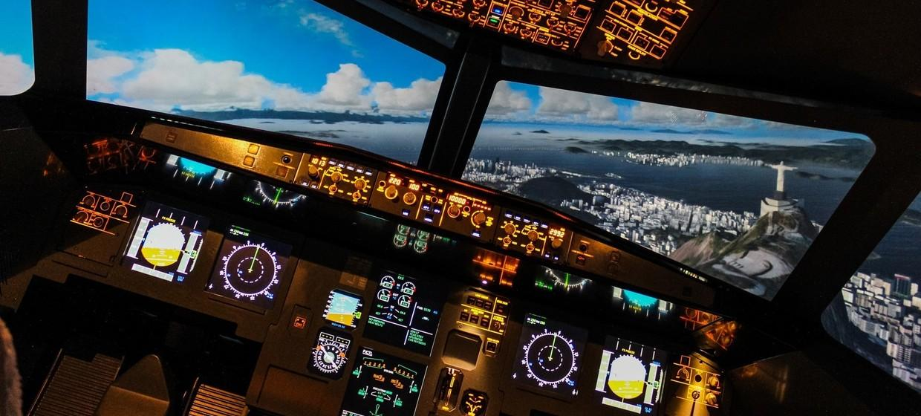
Flugsimulation
Vorlesung Modell und Simulationstheorie
Vortrag von Lia Schulze Dephoff

Slide 2
Inhalt
Verschiedene Arten des Simulators
Vorteile von Simulation in der Avionik
Geschichte
Immersionskonzepte
Modellierungsdetails

Slide 3
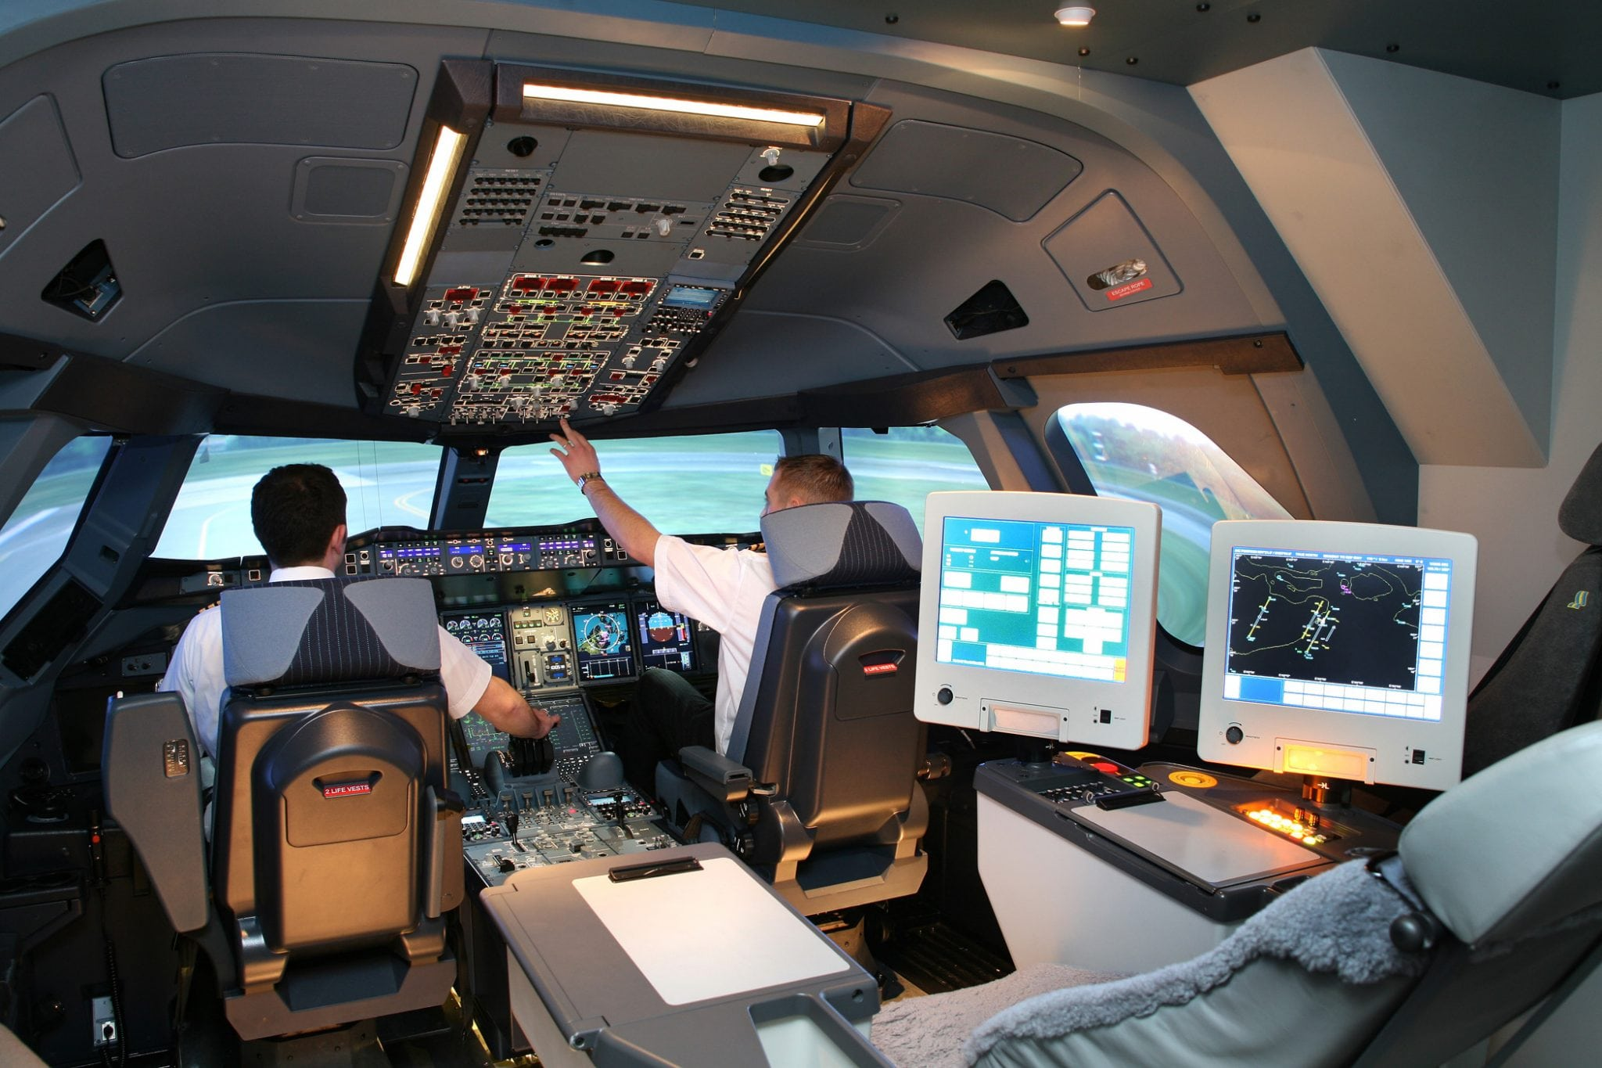
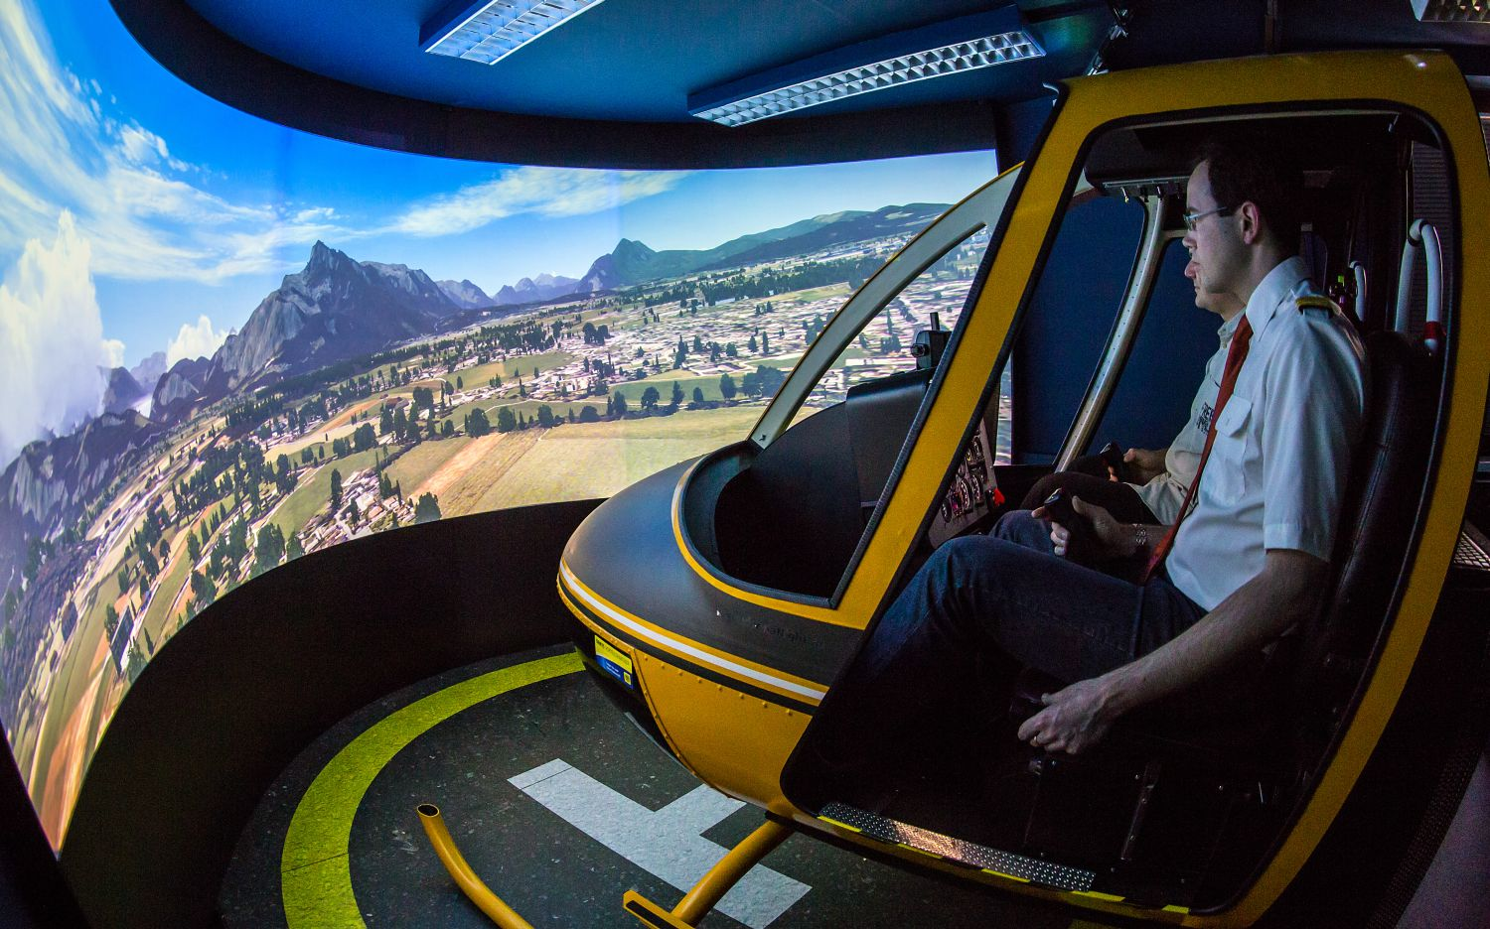
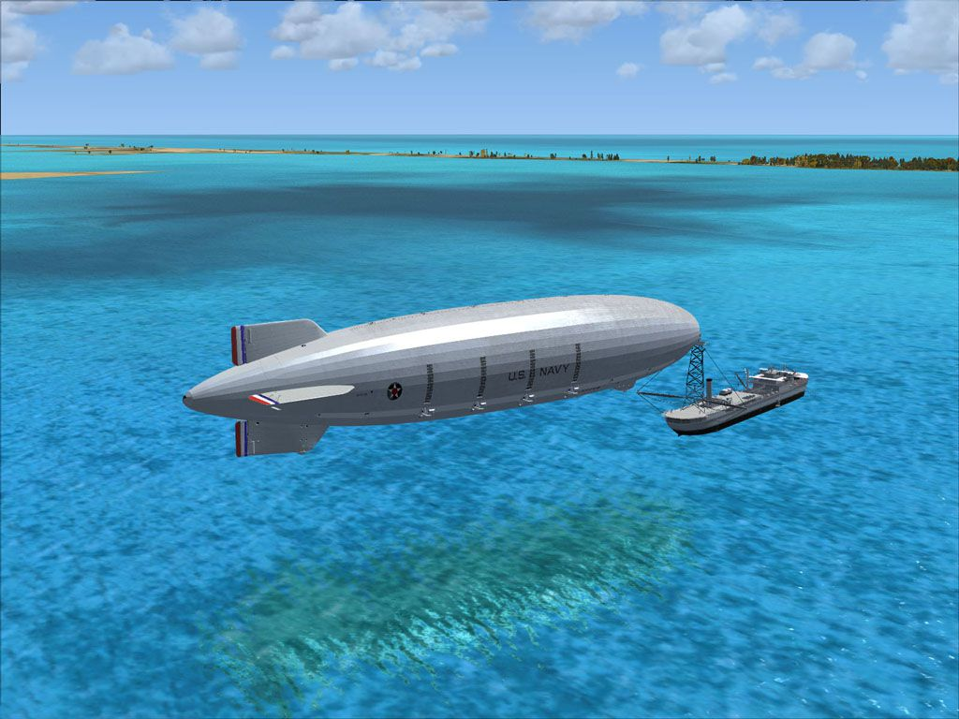
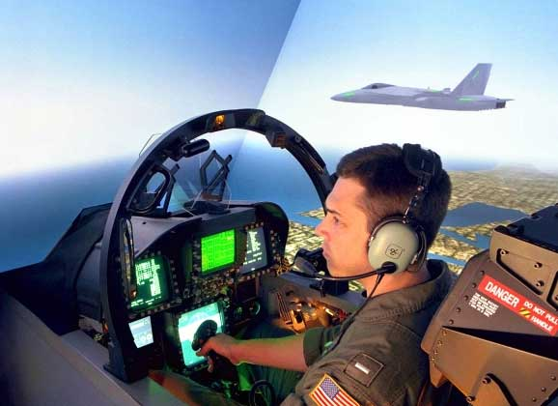
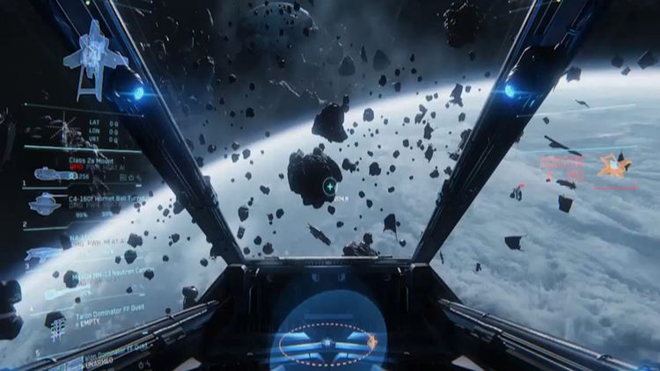
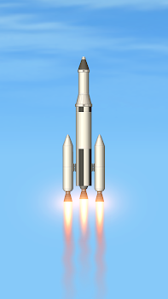
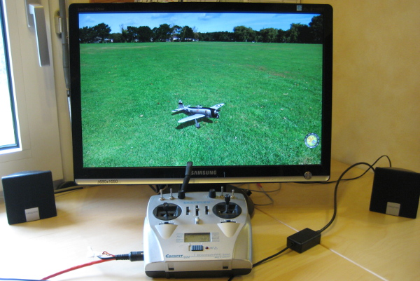
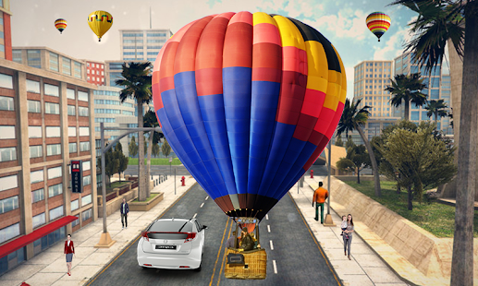
Arten von Flugsimulation

Slide 4
Vorteile eines Flugsimulators
Zeit
Kosten
Sicherheit & Schonung von Geräten
Umweltfreundlich
Wiederhol- und Dokumentierbar
Stets einsatzbereit
Wetterunabhängig
Ortsunabhängig

Slide 5
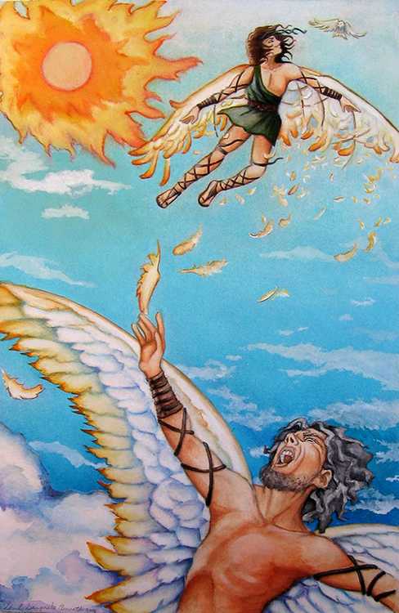
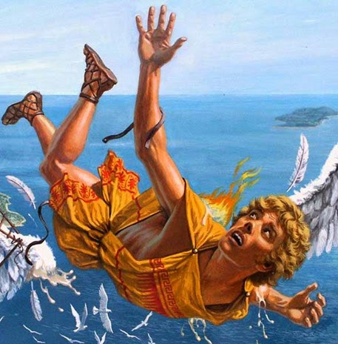
Geschichte der Flugsimulation
Notes:
Daedalus und Ikarus
von König Minos im Labyrinth des Minotauros auf Kreta gefangen
Federn mit Wachs an einem Gestänge
nicht zu hoch und nicht zu tief zu fliegen Hitze der Sonne / die Feuchte des Meeres
Ikarus übermütig und stieg so hoch hinauf, dass die Sonne das Wachs seiner Flügel schmolz, woraufhin sich die Federn lösten und er ins Meer stürzte
Gefahr zu hoch zu fliegen bevor man nicht vernünftig gelernt hat das Flugzeug zu kontrollieren

Slide 6
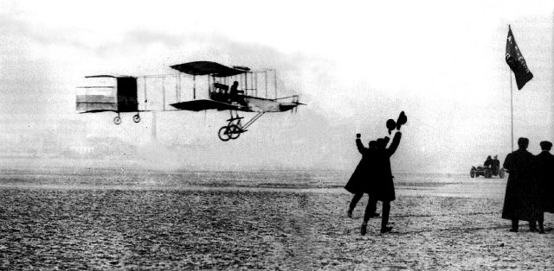
Geschichte der Flugsimulation
Erfindung des Flugzeugs Gebrüder Wright 1908

Slide 7
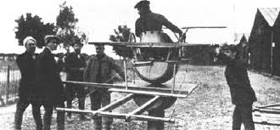
Geschichte der Flugsimulation
Antoinette trainer 1909
Notes:
Gleichgewicht auf zwei halben Fässern halten
Trainer der französischen Army
Schüler:
Marie Marvingt : erste Frau die Kampf Missionen geflogen ist und die medizinischen Flüge zum Patiententransport etablierte

Slide 8
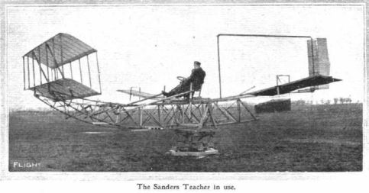
Geschichte der Flugsimulation
Sanders Teacher 1910
Notes:
Flugzeug mit Kreuzgelenk auf dem Boden befestigt
Lernen mit dem Wind zu fliegen
--abhängig vom Wetter…

Slide 9
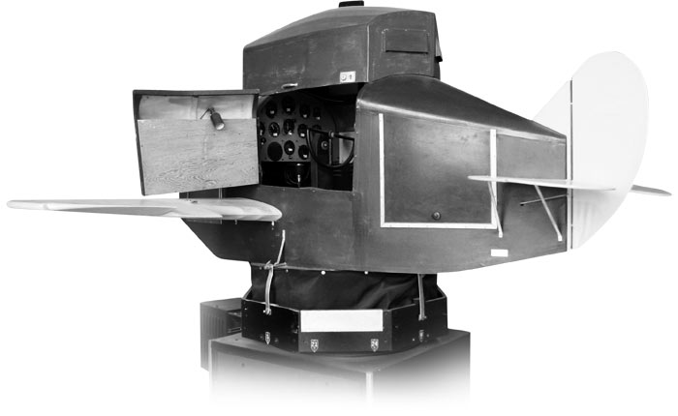
Geschichte der Flugsimulation
Link C-3 1929
Erster elektrischer Simulator
Notes:
Realistische Bewegungen darstellen
Im WK I sind viele Piloten abgestürzt
Sehr viel genutzt in WK II ( > 500.000 Piloten von fast allen Nationen)
Erst nach dem Krieg auch zivil

Slide 10
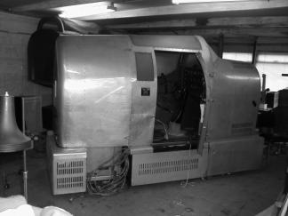
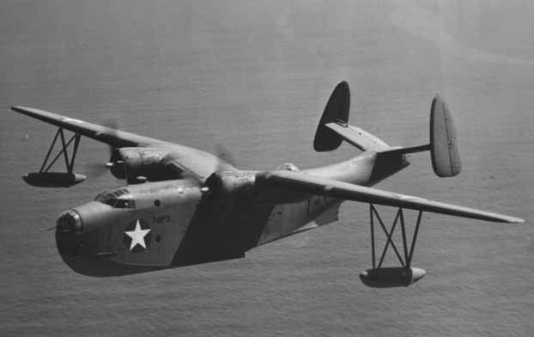
Geschichte der Flugsimulation
Bell and Western Simulator für die PBM-3 (1943)
Analoge Computern lösen Bewegungsgleichungen
Kein Bewegungssystem
Notes:
Für flugmechanische Modellierung notwendigen Bewegungsgleichungen
Übergang zwischen numerischer Lösung von Bewegungsgleichungen und empirischen Modellen
Erst die fortschreitende Erhebung von Messdaten während des Fluges ermöglichte eine Verbesserung der Flugmodelle.

Slide 11
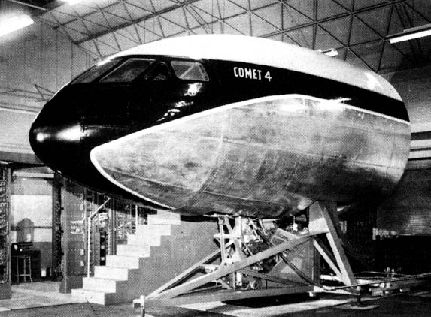
Geschichte der Flugsimulation
Ende der 50er Jahre
Bewegungssystem wurden wieder genutzt
Steigerung von einem auf sechs Freiheitsgrade
Notes:
Redifon Comet 4 Simulator

Slide 12
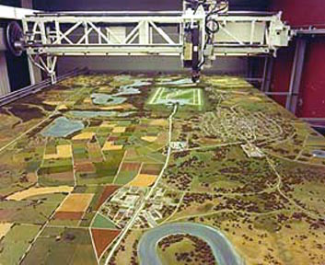
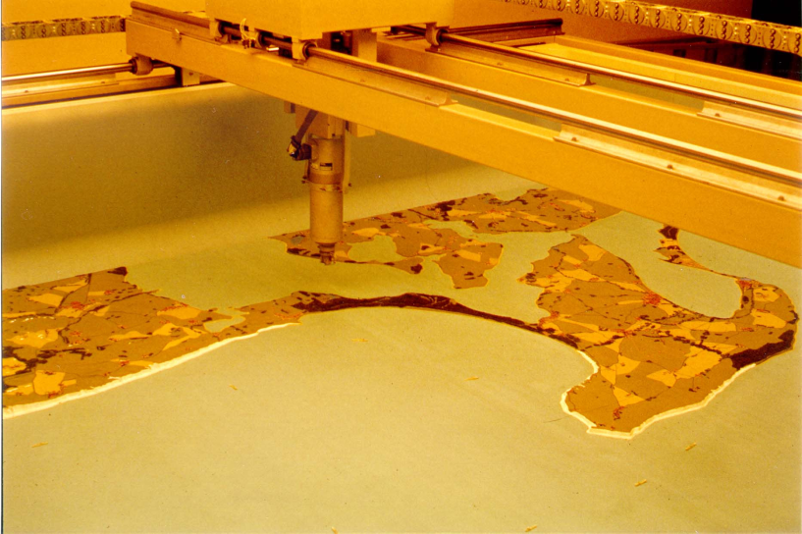
Geschichte der Flugsimulation
Closed Circuit Sichtsysteme bis in die 70er genutzt

Slide 13
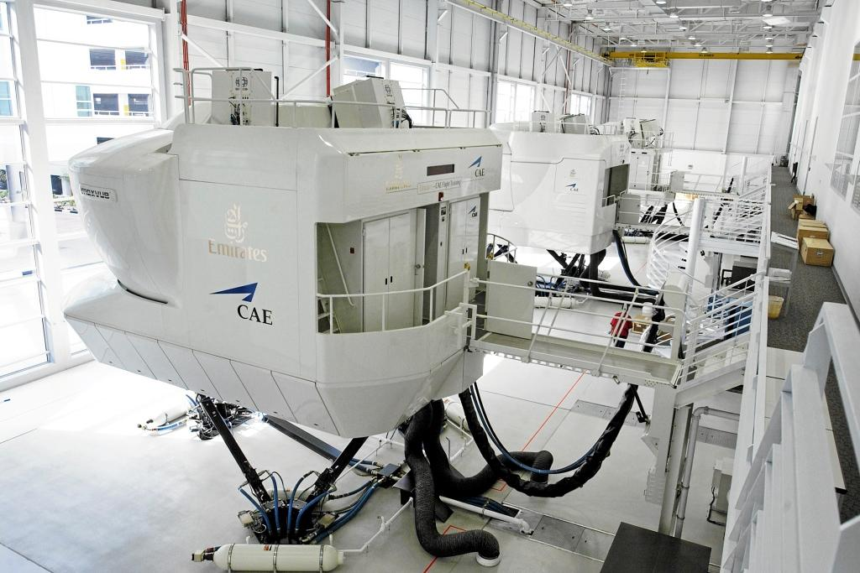
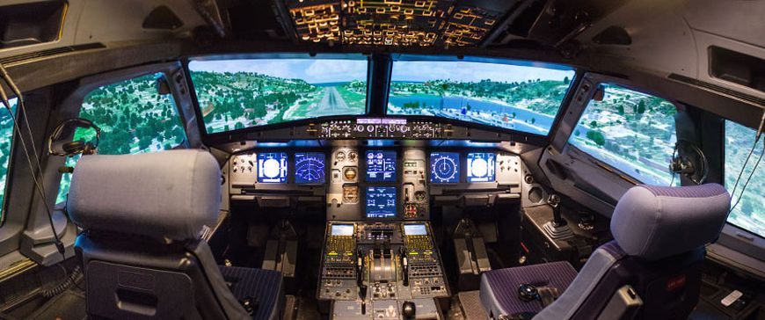
Geschichte der Flugsimulation
Notes:
Die ersten Computer Generated Image (CGI) Systeme wurden Ende der 60er Jahre auf den Markt gebracht.

Slide 14
Immersion
„Eintauchen“
Wahrnehmung als wäre es die Realität
Ohne größere Umlernphase auf reale Luftfahrzeug übertragbar
Notes:
D. h. es geht nicht um eine reale Nachbildung des echten Lfz. bis in Details, die kein Auszubildender mehr wahrnehmen kann, sondern um eine möglichst realistische Sinnestäuschung

Slide 15
Immersion erreichen
Kinästhetische Reize
  Rotatorische und Translatorische Bewegungseindrücke
  Vibrationen

Slide 16
Motionsysteme ( G-Cueing )
  G-Cueing:
  künstliche Erzeugung von Bewegungs- und Beschleunigungseindrücken
  sowie Krafteinwirkung auf den Körper.
  Langanhaltenden Beschleunigungen
  Kurzfristigen Beschleunigungen
  Hochfrequenten Eindrücken (Vibrationen)

Slide 17
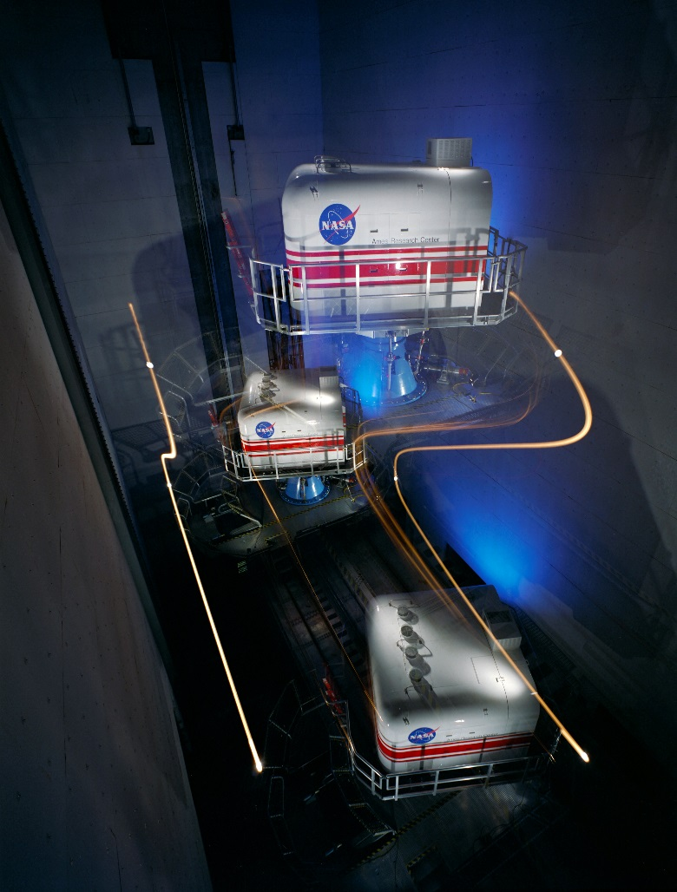
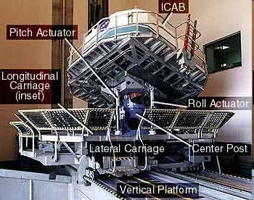
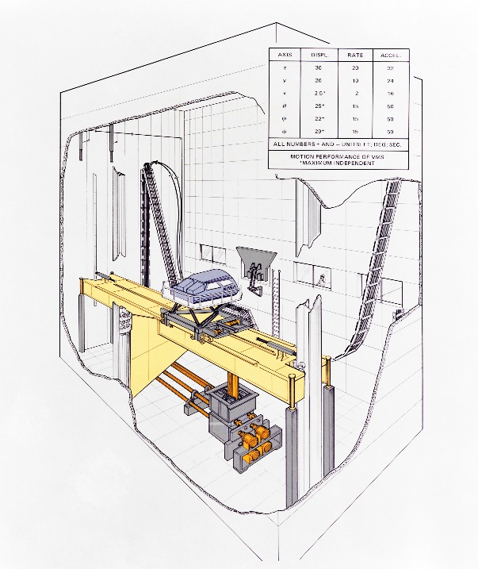
  NASA AMES Vertical Motion Simulator
Notes:
60 ft and 40 ft
(~18m vertikal, ~12m horizontal)

Slide 18
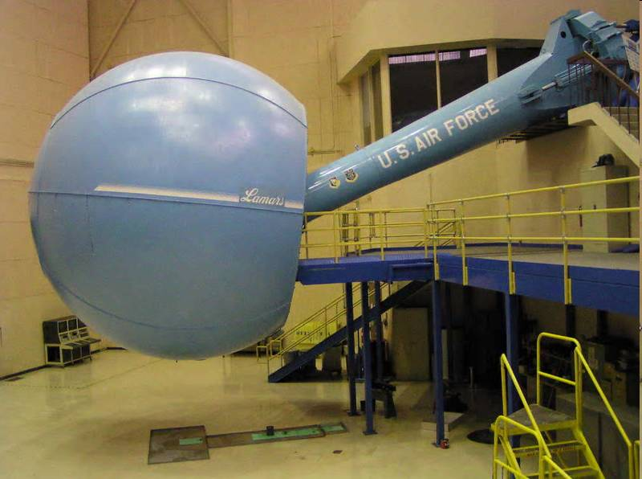
LAMARS
(Large Amplitude Mulitimode Aerospace Research Simulator)
Notes:
to test in-flight dynamics
https://www.wbi-innovates.com/single-post/2018/06/12/MAKER-HUB-ADDITIVE-MANUFACTURING-SAVES-300000-EXTENDS-LONGEVITY-CAPABILITY-OF-AIR-FORCE-TE-SIMULATOR?page_id=151

Slide 19
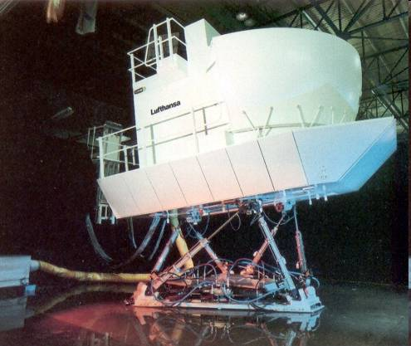
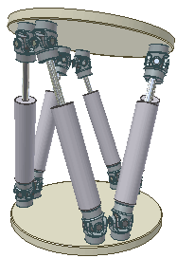
  6-Freiheitsgrade Motionsystem
Hexapod

Slide 20
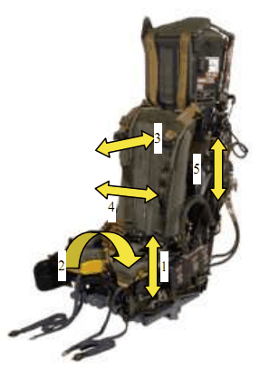
Druckerzeugende Systeme
  G-Seat und G-Suit für Jet Simulatoren
  Der G-Seat
    mechanische Bewegungsaktuatoren
    Akustikkomponente (Subwoofer) für Vibrationen
  G-Kräfte simulierbar durch
    Straffungsmechaniken für Gurte
    aufblasbare Kissen

Slide 21
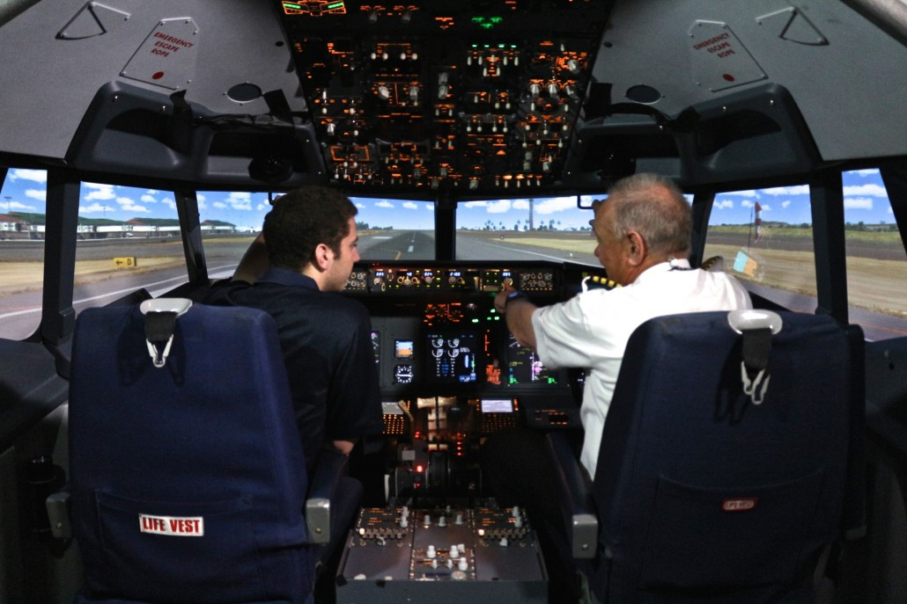
Immersion erreichen
Taktile Reize
  Steuerkräfte an Bedienelementen
  Körperauflage und Berührkräfte an Sitzen und Gurten

Slide 22
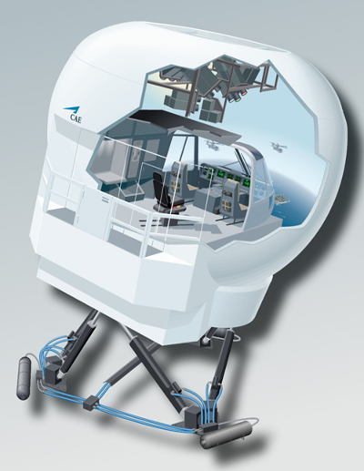
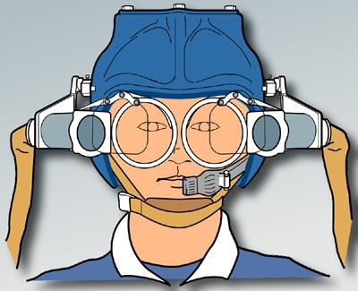
Immersion erreichen
Visuelle Reize
  Visuelle Anzeigen
  Außensichtdarstellung
  Gestaltung des Cockpitinneren

Slide 23
Sichtsystem in der Flugsimulation
  Das wünschenswerte ideale System hätte:
  Blickfeld - wie im Luftfahrzeug
  Auflösung - entsprechend dem Auge
  Helligkeit - Nacht bis Sonnenschein
  Kontraste und Szenendetaillierung - wie in der Realität
  Die Realität ist abhängig von:
  Projektorleistung
  Projektorenanzahl
  Tageslichtverhältnisse
  modellierte Datenbasis

Slide 24
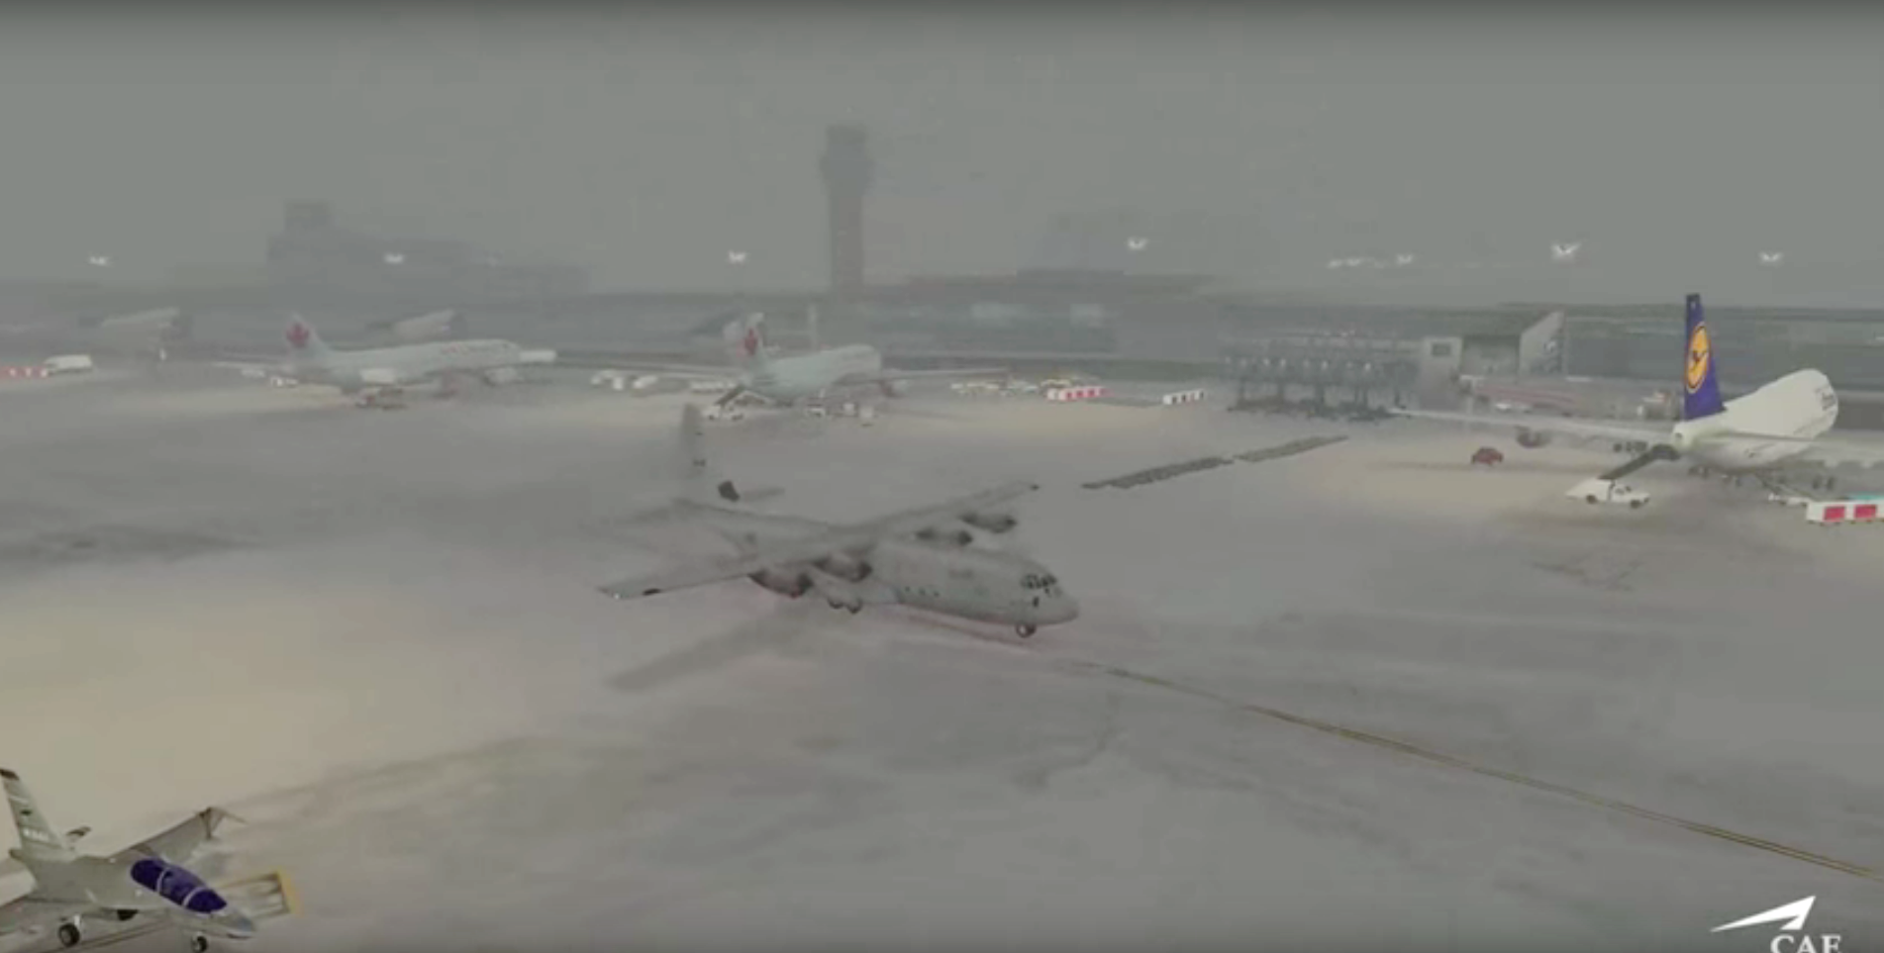
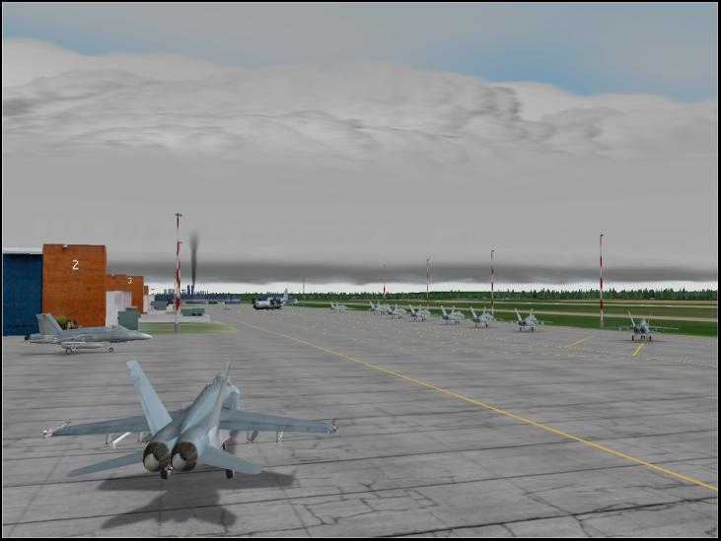
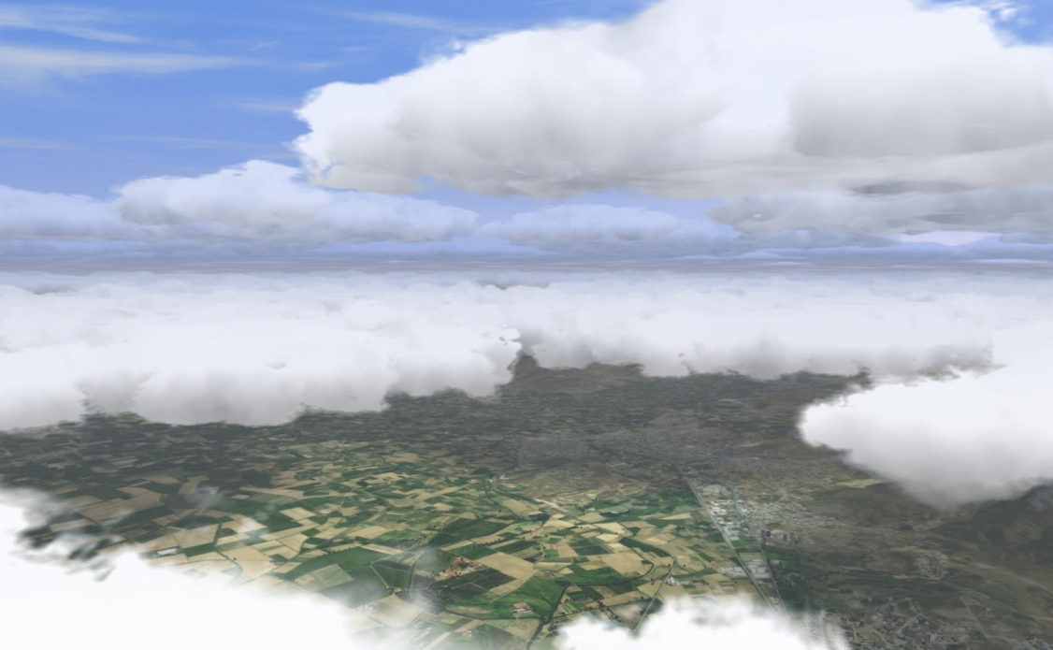
Wetterdarstellung
  Wolken und Nebelschichten
  3D Wolken
  Sturmfronten
  Niederschlag

Slide 25
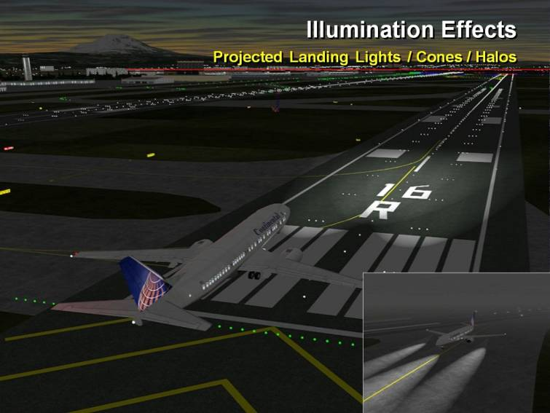
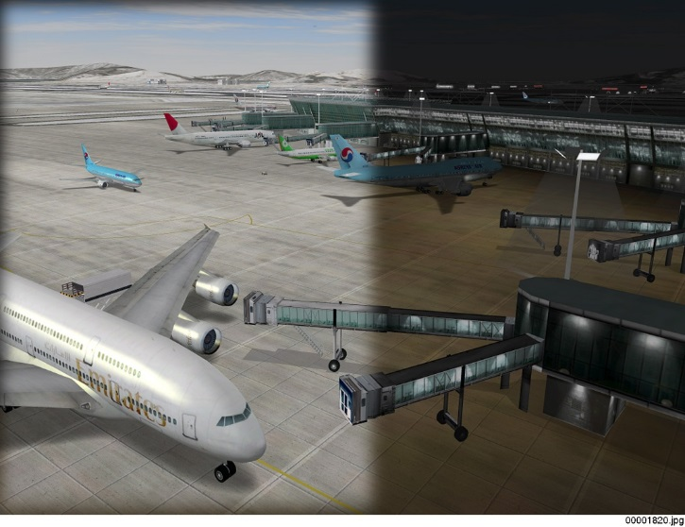
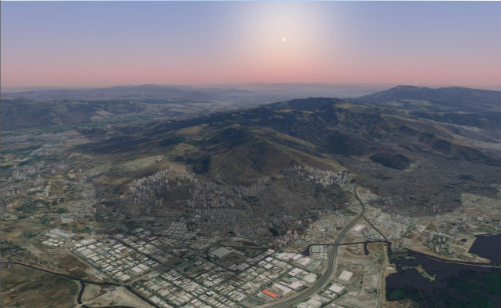
Beleuchtungseffekte
  Oberflächen
  Lande/Suchscheinwerfer
  Korrekte Helligkeit
  Tages und Jahreszeitabhängige Dämmerung, Sonnen und Mondstand, Sternenmodell
  Horizon glow
  Beleuchtung von Städten, Flughäfen

Slide 26
Immersion erreichen
Auditive Reize
  Luftfahrzeugeigene Geräusche
  Externe Geräusche
  Akustische Anzeigen
  Kommunikation

Slide 27
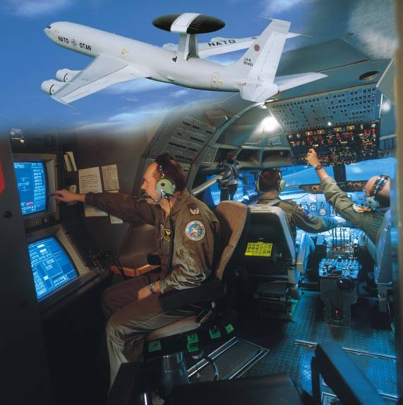
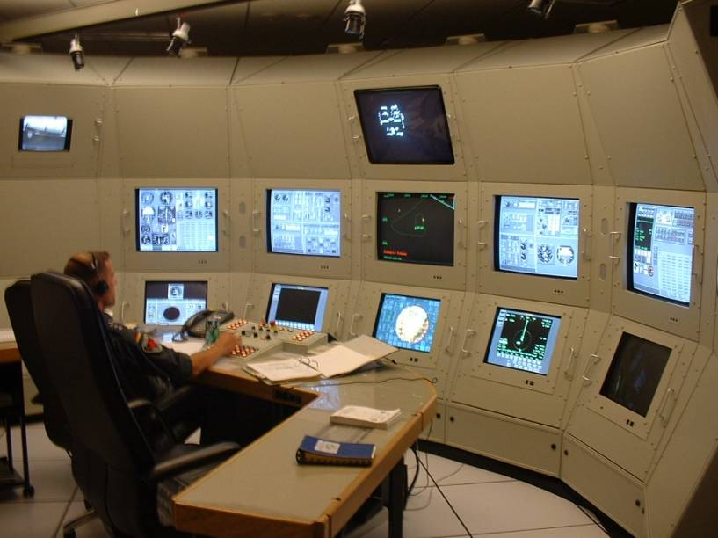
Sound & Audio
  Sound und Audio werden oft verwechselt. Grundsätzlich gilt:
Sound-Simulation
  Geräusche, die vom Luftfahrzeug oder seiner Umgebung erzeugt werden.
  Die Geräusche werden über Lautsprecher übertragen.
Audio Simulation
  Geräusche, die von Avionik, Navigations- und Funkgeräten erzeugt werden.
  Es gehören auch Warntöne und Sprachmeldungen dazu.

Slide 28
Zahlentafeln & Tabellen (z. B. Microsoft Flugsimulator)
  Genauigkeit von den Tabellen abhängig
  Empirisch an die Eigenschaften herangeführt
  Fehlerhaft für alle Fälle, die außerhalb der vorhandenen Tabellen liegen
Physikalische Modellierung
  Abbildung der echten Flugeigenschaften durch Berechnung der Aerodynamik.
  Nutzung von Flugzeugdaten
  Deckt auch Fälle ab, für die keine Daten vorliegen.
  Genauigkeit abhängig von gewählter Modellqualität (limitiert durch Echtzeitanforderungen)
Flugeigenschaften eines Luftfahrzeugs:

Slide 29
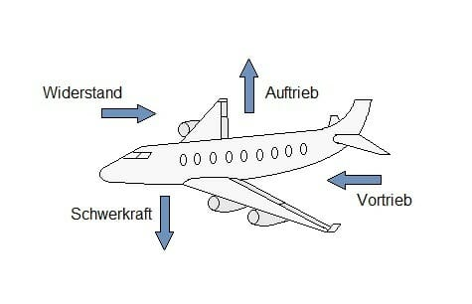
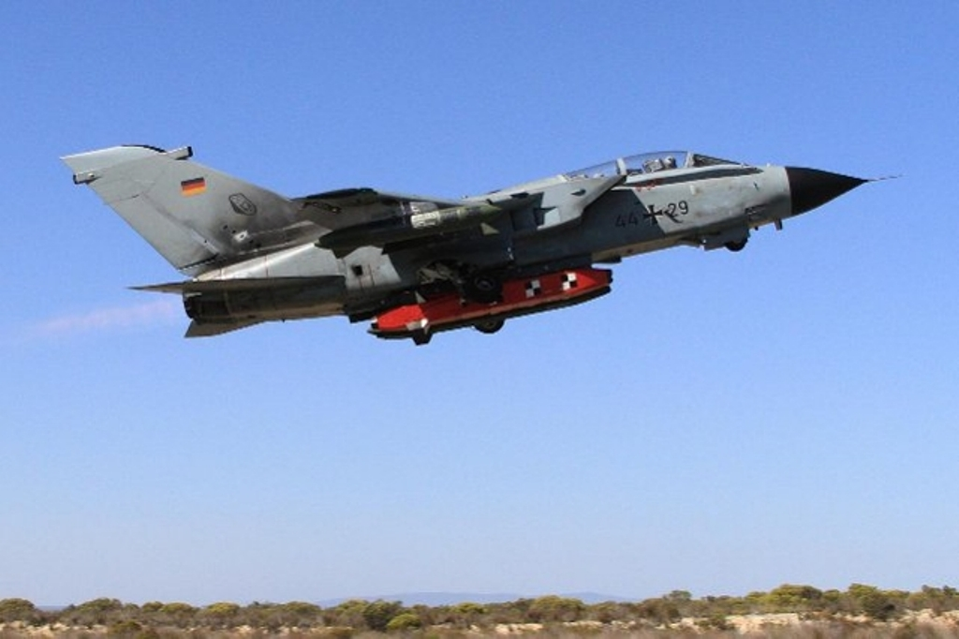
  Widerstandsflächen
  Auftriebsflächen
  Schwerpunkt
  Realistisches Ground-Handling Modell
  Detailliertes Außenlastmodell
  Dynamische Änderungen bei:
    Beladung bei Missionsbeginn
    Treibstoffverbrauch/Luftbetankung
    Lastaufnahme und –abwurf

Slide 30
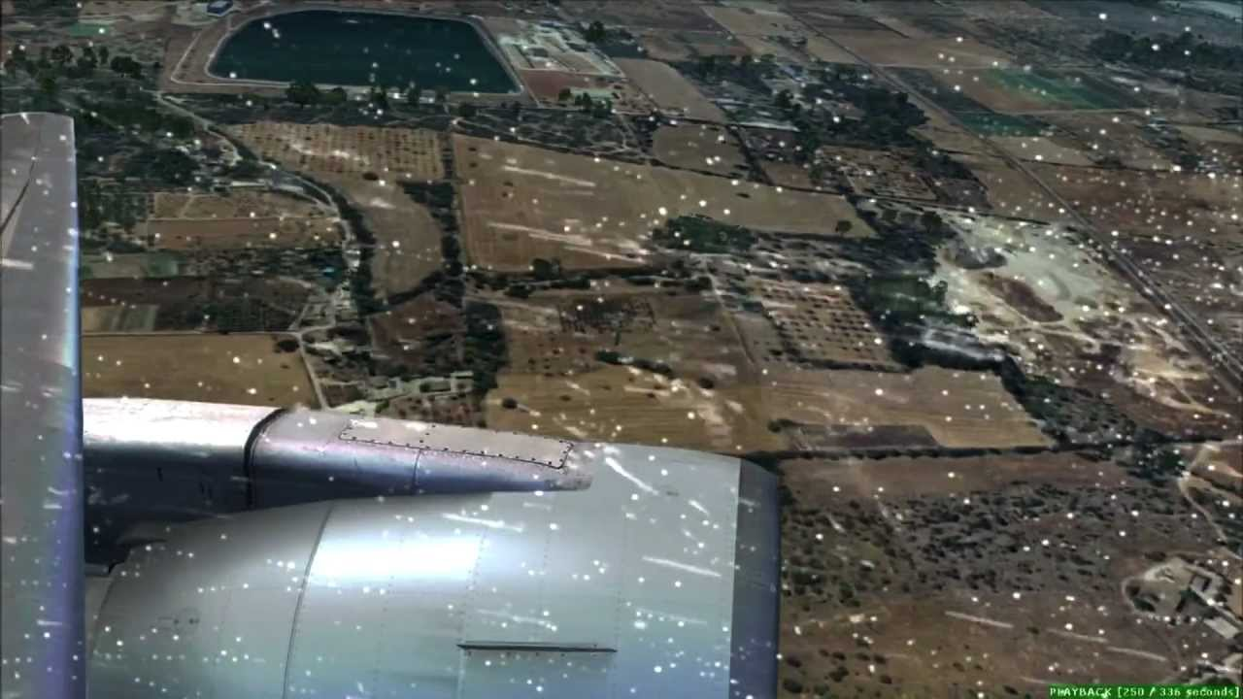
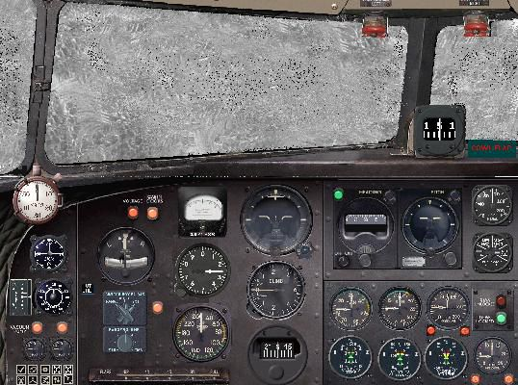
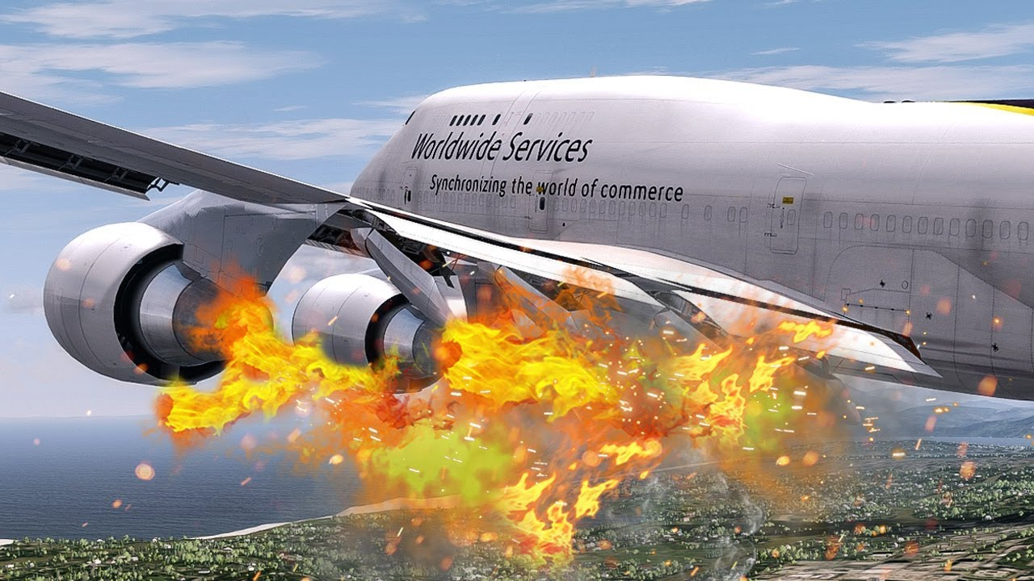
Malfunctions
Vereisungen von Instrumenten
Regen im Sichtfeld
Triebwerksfeuer

